Slide 1

SUXESTIÓNS PARA OS DEPARTAMENTOS DIDÁCTICOS
Como puidestes ver pola cartelería do primeiro andar, a Biblioteca está traballando na dinamización dos fondos de literatura fantástica que temos no instituto. Trátase dunha tarefa inacabable e dun enorme esforzo (escolmar, etiquetar, expoñer e elaborar catálogos e índices sobre os oito subxéneros que determinamos en relación coa literatura fantástica). Todo este traballo terá máis ou menos sentido na medida en que a lectura e visionado deses fondos se relacione co currículo, é dicir, na medida en que vós consideredes que podedes aproveitar parte dese material para o voso traballo na aula.

Slide 2
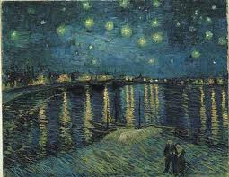
DEPARTAMENTO de Xeografía e Historia
É certo que traballades con datos non ficcionais, pero tamén o é que a literatura, mesmo a fantástica, pode ser un complemento, dado que moitas narracións fantásticas aproveitan unha ambientación histórica máis ou menos fiel. Por exemplo, a Fantasía épica, que o cine puxo tan de moda, é absolutamente debedora do mundo medieval; un medieval reinventado, sí, pero, por que non recomendar algo desde as aulas, dando datos sobre a obra e animándoos a que a procuren, explicando que temos versións en varias linguas, en cine e mesmo en videoxogo , por exemplo, da obra de Tolkien, da materia de Bretaña, ou clásicos revisitados como Un ianqui na corte do rei Artur de Twain.
E recordade que temos películas para case todo!

Slide 3
Por outra banda, na sección de Clásicos e Fantasía e mesmo na de Contos infantís encontramos historias ambientadas en case calquera período histórico: As mil e unha noites lévanos ao suntuoso e misterioso Oriente dos califas, ao mundo de Harún al Rashid, contemporáneo de Carlomagno, aínda que ecoen nelas historias que se perden na noite de tradicións moito máis antigas; O perfume de Süskind, ambientado na Francia do dezasete; o universo cervantino coa súa carga literaria e fantástica que non deixa de falar dunha España contemporánea do autor, empobrecida e ferida. As crónicas do sochantre cunqueirianas, que nos levan ao período inmediatamente posterior ao Terror; A revolta dos animais de Orwell, que nos remite ao estalinismo e... poderíamos seguir, pero é preferible que vos acheguedes á biblioteca e vexades como podedes incardinar na vosa práctica docente algúns dos fondos que escolmamos para vós.
E recordade que temos películas para case todo!

Slide 4

Temos tamén para vós unha Guía de Lugares Fantásticos coa que podedes traballar, por contraste, contidos de xeografía. Estamos seguras de que saberedes sacarlle proveito.
E recordade que temos películas para case todo!

Slide 5
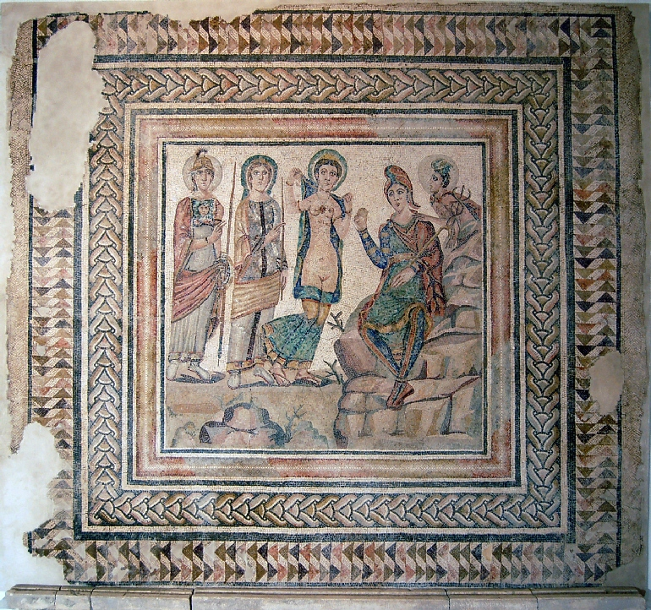
DEPARTAMENTOS de Clásicas
Para os Departamentos de Latín e Grego volvemos recoller moito do material que xa fora dinamizado na campaña Gregos e Romanos pois, se a mitoloxía non cae no terreo do fantástico, que baixe Zeus e o vexa. Ocorréusenos porpórvos unha actividade consistente na confección por parte do alumnado dun bestiario de mitoloxía clásica que poderíamos editar posteriormente desde a biblioteca e que ficaría como material de elaboración propia nos nosos fondos.
E recordade que temos películas para case todo!

Slide 6
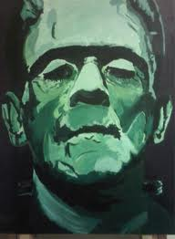
DEPARTAMENTOS de Francés e Inglés
A vós pedímosvos que dinamicedes desde as vosas aulas os materiais relacionados coa Literatura Fantástica que escolmamos das vosas seccións e que xuntamos nunha caixa para facilitar ao alumnado a súa recuperación. As estratexias para conseguir que se acheguen a eses títulos quedan á vosa consideración, pois ninguén coma vós para determinar o que pode interesar e aproveitar á nosa rapazada. Os títulos que poden encontrar nela son Dr Jekyll and Mr. Hyde de R. L. Stevenson, The Turn of the Screw de Henry James, La Chambre des Secrets, e À l’école des sorciers de J. K. Rowling, The Wonderful Wizard of Oz de L. Frank Baum e tantos outros. No Facebook e na biblioteca tedes a relación completa dos textos seleccionados.
.
E recordade que temos películas para case todo!

Slide 7
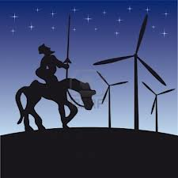
DEPARTAMENTO de Lingua castelá
Temos dúas propostas:
A celebración dun certame literario consistente na redacción dun episodio de Don Quijote, xa que entendemos que a obra cervantina é a mellor reflexión sobre os límites da fantasía e a realidade que a literatura española ten dado á literatura universal.
A preparación da lectura pública de El monte de las ánimas.
Polo demais, ambos textos están sendo ilustrados (xunto con outras obras fantásticas) polo alumnado de 4ª EPV.
E recordade que temos películas para case todo!

Slide 8
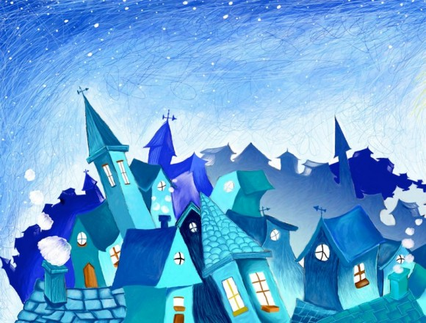
DEPARTAMENTO de Educación Plástica e Visual
O Departamento de Debuxo continúa co proxecto “Reis e Raíñas”, esta vez relacionando a lectura dunha obra literaria encadrada nun dos nosos subxéneros fantásticos coa selección doutra pictórica homóloga, ambas contemporáneas do reinado dun dos monarcas da nosa galería. O alumnado accede así, dun xeito integrado, ao mundo cultural do período, ao tempo que reliza unha ilustración da obra escollida (literaria e, nalgúns casos, musical)
E recordade que temos películas para case todo!

Slide 9
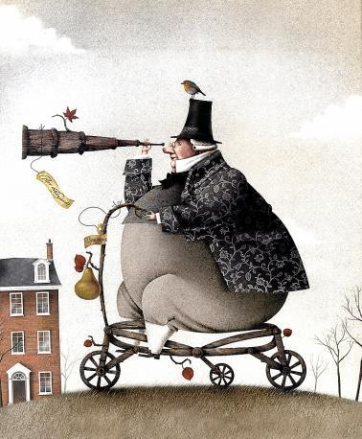
DEPARTAMENTO de Música
O Departamento de Música deseñou unha actividade tendente a dinamizar os fondos de música relacionados co eido da Fantasía. O proxecto consiste en crear unha webzine na que cada alumno ofreza a recensión dunha obra escollida de entre os cincuenta e sete títulos propostos.
E recordade que temos películas para case todo!

Slide 10

DEPARTAMENTO de Lingua galega
O Departamento de Lingua Galega, ademais das recomendacións de lectura, modifica este ano as bases do Certame Literario Celso Emilio Ferreiro introducindo o requisito temático da fantasía nas dúas modalidades a concurso.
E recordade que temos películas para case todo!

Slide 11
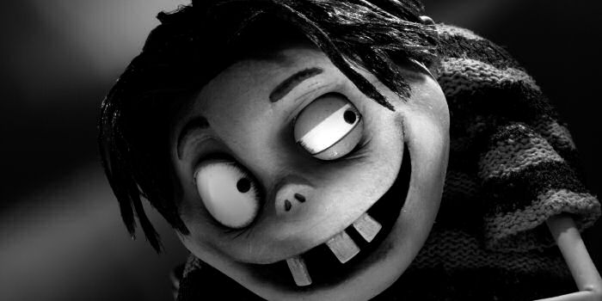
DEPARTAMENTO de Filosofía
O Departamento de Filosofía pode atopar entre os textos da literatura universal moitos dos títulos que se traballan ou relacionan dalgún xeito co seu currículo: Campanella, Tomás Moro e as súas correspondentes utopías non deixan de transitar, dun xeito peculiar, polo territorio da Fantasía. Ademais, na sección de Ciencia Ficción hai tamén algúns títulos xa emblemáticos na selección de obras recomendadas por este Departamento:
Un mundo feliz, La guerra de las salamandras, Blade Runner...
E recordade que temos películas para case todo!

Slide 12
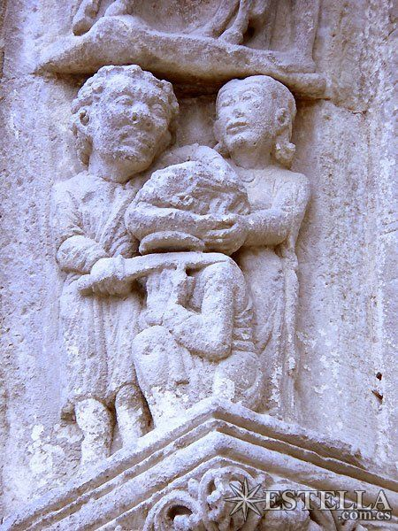
DEPARTAMENTO de Relixión
As relixións son crenzas; na súa explicación emprégase a parábola e a alegoría e a imaxinación poboa os textos relixiosos que nos traen relatos que non se basean na Razón senón na Imaxinación e na Fe. Entre as nosas propostas estaría un traballo colectivo que implicase a procura e inventario de “milagres” recollidos, por exemplo, no Antigo Testamento. A actividade suporía unha lectura atenta de diversas pasaxes da Biblia, texto básico
no noso mundo cultural.
E recordade que temos películas para case todo!

Slide 13
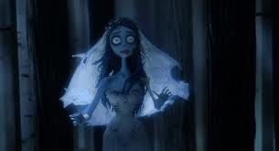

DEPARTAMENTOS de Tecnoloxía e Física e Química
Imposible e fantástico son adxectivos que a ciencia e a tecnoloxía desactualizan continuamente pero antes de que cheguen os avances é preciso soñalos. Os soñadores leváronnos á Lúa, ao centro da Terra e a mil e unha sociedades futuras nas que a ciencia-ficción adiantou as conquistas da biotecnoloxía, da informática, da robótica… Entre as nosas propostas estaría a lectura dun texto deste xénero e a invención de finais alternativos aos ofrecidos polo autor contemplando as posibilidades que dá o desenvolvento actual
da ciencia.
E recordade que temos películas para case todo!

Slide 14
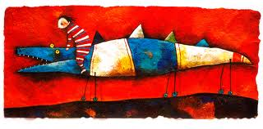

DEPARTAMENTO de Ciencias
Seleccionamos para vós unhas zooloxías fantásticas que surxiron na imaxinación popular e literaria, por inspiración e hipérbole, baseadas en seres reais. Pola nosa parte confeccionamos unha
“Pequena guía de seres fantásticos” que tendes na biblioteca e no Facebook
E recordade que temos películas para case todo!
Frenz, Lothar Ruggeri, Pulaa Letria, José Jorge | El libro de los animales misteriosos El gran compendio de las criaturas fantásticas Animales fantásticos

Slide 15

DEPARTAMENTO de Matemáticas
Temos seleccionados estes fondos para alumnado matemático, que pode tamén buscar as vosas recomendacións da Editorial NÍVOLA. E é que o racionalismo pode convivir coa fantasía, non si?
Avila Pardo, Constantino | Aventuras matemáticas: mensajes ocultos en el camino de Santiago
Carroll, Lewis | Un cuento enmarañado
CARROLL, Lewis | Matemática demente
Enzensberger, Hans Magnus | El diablo de los números
Muñoz Santonja, José | Ernesto el aprendiz de matemago
Balbuena Castellano, Luis | Cuentos del cero
E recordade que temos películas para case todo!

